Slide 1
NLU: основные понятия и инструменты
Сердюк Даша,
инженер-разработчик Just AI, отдел разработки решений, группа разработки голосовых ассистентов

Slide 2
Как мы проведем сегодня вечер
обсудим NLU-модуль диалоговых систем, их основные понятия и инструменты

Slide 3
Как мы проведем сегодня вечер
обсудим NLU-модуль диалоговых систем, их основные понятия и инструменты
лекция на ~1,5 часа по теме “Структура диалоговых систем (NLU/DM/NLG). NLP задачи в разработке диалоговых систем. Подходы и алгоритмы в распознавании интентов и именованных сущностей”

Slide 4
Как мы проведем сегодня вечер
обсудим NLU-модуль диалоговых систем, их основные понятия и инструменты
лекция на ~1,5 часа по теме “Структура диалоговых систем (NLU/DM/NLG). NLP задачи в разработке диалоговых систем. Подходы и алгоритмы в распознавании интентов и именованных сущностей”
перерыв на 10 минут

Slide 5
Как мы проведем сегодня вечер
обсудим NLU-модуль диалоговых систем, их основные понятия и инструменты
лекция на ~1,5 часа по теме “Структура диалоговых систем (NLU/DM/NLG). NLP задачи в разработке диалоговых систем. Подходы и алгоритмы в распознавании интентов и именованных сущностей”
перерыв на 10 минут
лекция на ~1,5 часа по теме “Обзор инструментов разработки диалоговых систем: визуальные конструкторы, платформы и фреймворки”

Slide 6
Как мы проведем сегодня вечер
обсудим NLU-модуль диалоговых систем, их основные понятия и инструменты
лекция на ~1,5 часа по теме “Структура диалоговых систем (NLU/DM/NLG). NLP задачи в разработке диалоговых систем. Подходы и алгоритмы в распознавании интентов и именованных сущностей”
перерыв на 10 минут
лекция на ~1,5 часа по теме “Обзор инструментов разработки диалоговых систем: визуальные конструкторы, платформы и фреймворки”
вопросы - пишите в чат, после смысловых блоков по ходу рассказа буду отвечать

Slide 7
Как мы проведем сегодня вечер
обсудим NLU-модуль диалоговых систем, их основные понятия и инструменты
лекция на ~1,5 часа по теме “Структура диалоговых систем (NLU/DM/NLG). NLP задачи в разработке диалоговых систем. Подходы и алгоритмы в распознавании интентов и именованных сущностей”
перерыв на 10 минут
лекция на ~1,5 часа по теме “Обзор инструментов разработки диалоговых систем: визуальные конструкторы, платформы и фреймворки”
вопросы - пишите в чат, после смысловых блоков по ходу рассказа буду отвечать
будет домашнее задание, в проверяющих ставьте Дарью Сердюк и Светлану Вольскую

Slide 8
Обо мне

Slide 9
Кто такая эта Даша Сердюк?
CS в бакалавриате в ПГНИУ, DS в магистратуре Питерской Вышки

Slide 10
Кто такая эта Даша Сердюк?
CS в бакалавриате в ПГНИУ, DS в магистратуре Питерской Вышки
6+ лет в NLP

Slide 11
Кто такая эта Даша Сердюк?
CS в бакалавриате в ПГНИУ, DS в магистратуре Питерской Вышки
6+ лет в NLP
5+ лет в Conversational AI

Slide 12
Кто такая эта Даша Сердюк?
CS в бакалавриате в ПГНИУ, DS в магистратуре Питерской Вышки
6+ лет в NLP
5+ лет в Conversational AI
Премия Алисы

Slide 13
Кто такая эта Даша Сердюк?
CS в бакалавриате в ПГНИУ, DS в магистратуре Питерской Вышки
6+ лет в NLP
5+ лет в Conversational AI
Премия Алисы
автор курсов и обучающих материалов по CAI

Slide 14
Кто такая эта Даша Сердюк?
CS в бакалавриате в ПГНИУ, DS в магистратуре Питерской Вышки
6+ лет в NLP
5+ лет в Conversational AI
Премия Алисы
автор курсов и обучающих материалов по CAI
разработчица чат-ботов

Slide 15
Кто такая эта Даша Сердюк?
CS в бакалавриате в ПГНИУ, DS в магистратуре Питерской Вышки
6+ лет в NLP
5+ лет в Conversational AI
Премия Алисы
автор курсов и обучающих материалов по CAI
разработчица чат-ботов
NLP Research Engineer

Slide 16
Кто такая эта Даша Сердюк?
CS в бакалавриате в ПГНИУ, DS в магистратуре Питерской Вышки
6+ лет в NLP
5+ лет в Conversational AI
Премия Алисы
автор курсов и обучающих материалов по CAI
разработчица чат-ботов
NLP Research Engineer
снова разработчица, но уже комплексных решений для голосовых ассистентов :)

Slide 17
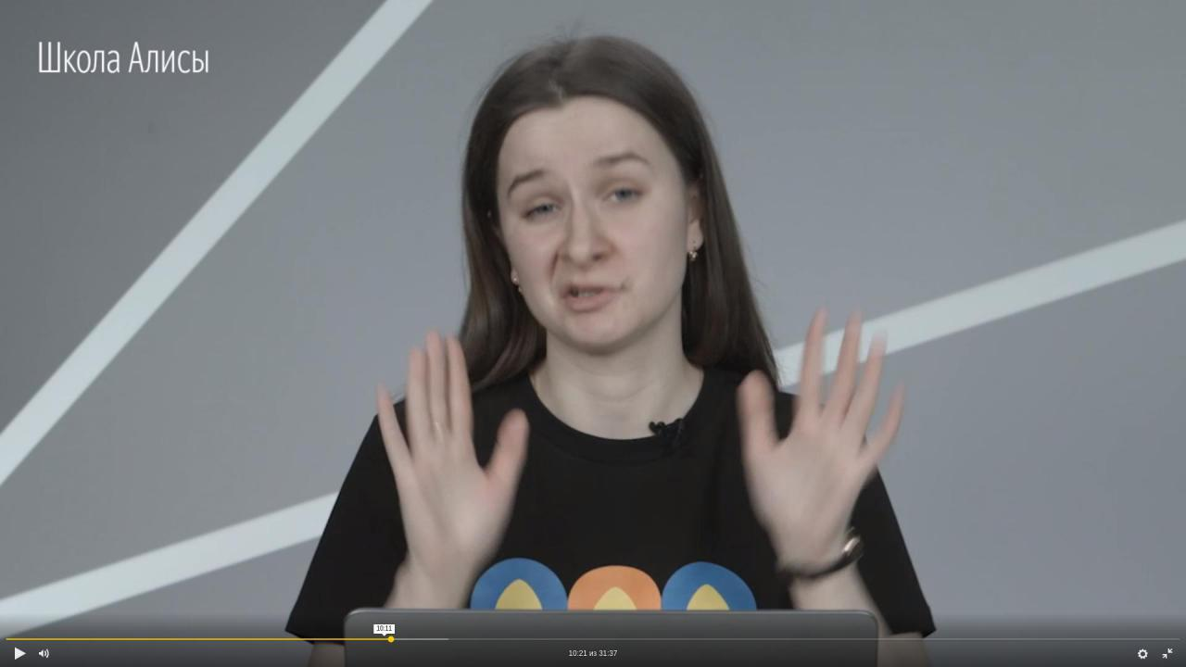
Кто такая эта Даша Сердюк?
CS в бакалавриате в ПГНИУ, DS в магистратуре Питерской Вышки
6+ лет в NLP
5+ лет в Conversational AI
Премия Алисы
автор курсов и обучающих материалов по CAI
разработчица чат-ботов
NLP Research Engineer
снова разработчица, но уже комплексных решений для голосовых ассистентов :)

Slide 18
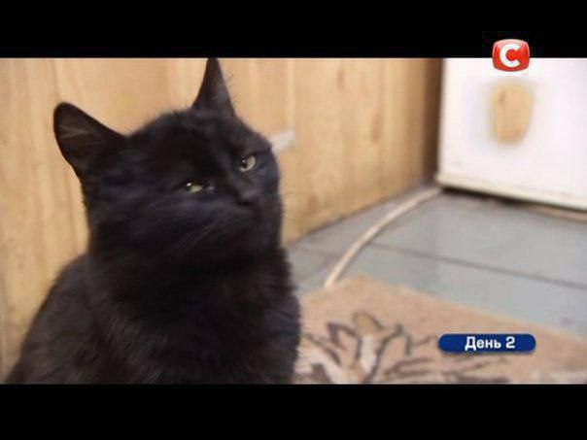
Начинаем!

Slide 19
Взгляд издалека
По цели использования и по предметной области (домену)

Slide 20
Взгляд издалека
По цели использования и по предметной области (домену)
целеориентированные

Slide 21
Взгляд издалека
По цели использования и по предметной области (домену)
целеориентированные
ДС общей направленности (цель на "поболтать")

Slide 22
Взгляд издалека
По цели использования и по предметной области (домену)
целеориентированные
ДС общей направленности (цель на "поболтать")
Разделение ДС по предметной области

Slide 23
Взгляд издалека
По цели использования и по предметной области (домену)
целеориентированные
ДС общей направленности (цель на "поболтать")
Разделение ДС по предметной области
закрытого домена (в первом случае чатбот "знает" только о какой-то определенной теме/домене)

Slide 24
Взгляд издалека
По цели использования и по предметной области (домену)
целеориентированные
ДС общей направленности (цель на "поболтать")
Разделение ДС по предметной области
закрытого домена
открытого домена (ожидаем от чатбота, что он сможет поддерживать разговор на <почти> любую тему)

Slide 25
Взгляд издалека
По цели использования и по предметной области (домену)
целеориентированные
ДС общей направленности
Разделение ДС по предметной области
закрытого домена
открытого домена
Голосовые ассистенты могут совмещать в себе несколько чатботов разных по предметной области и цели использования!

Slide 26
время посмотреть вопросы в чатике...

Slide 27
Строение диалоговых систем
NLU
(Natural
Language
Understanding)

Slide 28
Строение диалоговых систем
NLU
(Natural
Language
Understanding)
speech

Slide 29
Строение диалоговых систем
ASR
(Automatic
Speech
Recognition)
speech

Slide 30
Строение диалоговых систем
text
ASR
(Automatic
Speech
Recognition)
speech

Slide 31
Строение диалоговых систем
text
ASR
(Automatic
Speech
Recognition)
NLU
(Natural
Language
Understanding)
speech

Slide 32
Строение диалоговых систем
text
ASR
(Automatic
Speech
Recognition)
NLU
(Natural
Language
Understanding)
some
(semantic)
representation
speech

Slide 33
Строение диалоговых систем
text
ASR
(Automatic
Speech
Recognition)
NLU
(Natural
Language
Understanding)
some
(semantic)
representation
speech
DM
(Dialog Manager)

Slide 34
Строение диалоговых систем
text
ASR
(Automatic
Speech
Recognition)
NLU
(Natural
Language
Understanding)
some
(semantic)
representation
speech
DM
(Dialog Manager)
NLG
(Natural
Language
Generation)
some
(semantic)
representation

Slide 35
Строение диалоговых систем
text
ASR
(Automatic
Speech
Recognition)
NLU
(Natural
Language
Understanding)
some
(semantic)
representation
speech
DM
(Dialog Manager)
NLG
(Natural
Language
Generation)
some
(semantic)
representation

Slide 36
Строение диалоговых систем
text
ASR
(Automatic
Speech
Recognition)
NLU
(Natural
Language
Understanding)
some
(semantic)
representation
speech
DM
(Dialog Manager)
NLG
(Natural
Language
Generation)
text
some
(semantic)
representation

Slide 37
Строение диалоговых систем
text
ASR
(Automatic
Speech
Recognition)
NLU
(Natural
Language
Understanding)
some
(semantic)
representation
speech
DM
(Dialog Manager)
TTS
(Text To
Speech)
NLG
(Natural
Language
Generation)
text
some
(semantic)
representation

Slide 38
Строение диалоговых систем
text
ASR
(Automatic
Speech
Recognition)
NLU
(Natural
Language
Understanding)
some
(semantic)
representation
speech
DM
(Dialog Manager)
TTS
(Text To
Speech)
NLG
(Natural
Language
Generation)
speech
text
some
(semantic)
representation

Slide 39
Dialog Manager
U → ASR → NLU → ( DM ) →NLG →TTS → U
U → ASR → NLU → (DST + DPL) →NLG →TTS → U
DST (Dialog State Tracker)
DPL (Dialog Policy Learning)

Slide 40
Dialog Manager
U → ASR → NLU → (DST + DPL) →NLG →TTS → U
DST (Dialog State Tracker)
определяет то, что пользователь хочет в данный момент диалога: цель, слоты и др.

Slide 41
Dialog Manager
U → ASR → NLU → (DST + DPL) →NLG →TTS → U
DPL (Dialog Policy Learning)
определяет каким образом диалоговая система ответит пользователю
(важно: для целеориентированных!)

Slide 42
общая схема: U → ASR → NLU → DM →NLG →TTS → U

Slide 43
общая схема: U → ASR → NLU → DM →NLG →TTS → U
если бот текстовый: U → NLU → DM →NLG → U

Slide 44
общая схема: U → ASR → NLU → DM →NLG →TTS → U
если бот текстовый: U → NLU → DM →NLG → U
если текстовый бот end-to-end: U →end2end→ U

Slide 45
общая схема: U → ASR → NLU → DM →NLG →TTS → U
если бот текстовый: U → NLU → DM →NLG → U
если текстовый бот end-to-end: U →end2end→ U
если бот end-to-end: U → ASR →end2end→TTS → U

Slide 46
Зачем все эти разделения и связи между модулями?
Зная, какой структуры будет диалоговая система, можно наиболее оптимально и удачно подобрать инструменты и алгоритмы для разработки.

Slide 47
время посмотреть вопросы в чатике...

Slide 48
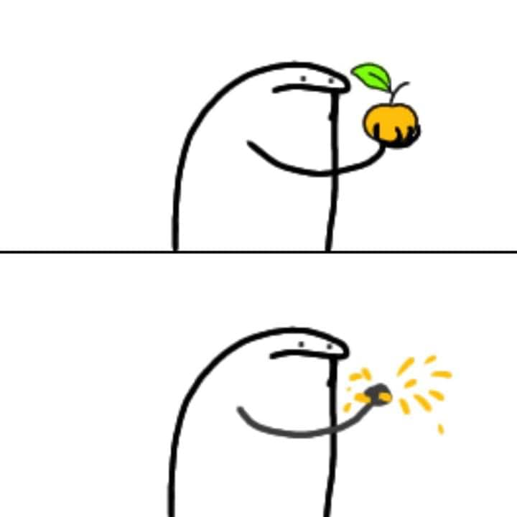
Цель NLU-модуля
ВЫЖАТЬ все самое полезное из фразы пользователя

Slide 49
Основные задачи NLP
(по мотивам открытых лекций В.Бугайченко)

Slide 50
Основные задачи NLP
на уровне сигналов: speech recognition (распознавание речи), speech synthesis (генерация речи)
(по мотивам открытых лекций В.Бугайченко)

Slide 51
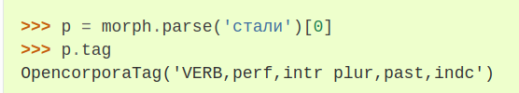
Основные задачи NLP
на уровне сигналов: speech recognition (распознавание речи), speech synthesis (генерация речи)
на уровне слов: error correction (исправление опечаток), normalization (нормализация: лемматизация или стемминг), morphological analysis (морфологический анализ)
“собаки” → “собака”
“думали” → “думать”
“яблочный” → “яблочн”
“думали” → “дума”
бальшой крсивый офес -> большой красивый офис
(по мотивам открытых лекций В.Бугайченко)

Slide 52
Основные задачи NLP
на уровне сигналов: speech recognition (распознавание речи), speech synthesis (генерация речи)
на уровне слов: error correction (исправление опечаток), normalization (нормализация: лемматизация или стемминг), morphological analysis (морфологический анализ)
на уровне словосочетаний: POS-tagging (разметка частей речи), named entity recognition (извлечение именованных сущностей), word segmentation (сегментация слов)
words = [James, Blake, приезжал, в, Россию, летом, 2019, года]
James Blake приезжал в Россию летом 2019 года
musician: James Blake
location: Россия
date: лето 2019 года
(по мотивам открытых лекций В.Бугайченко)

Slide 53
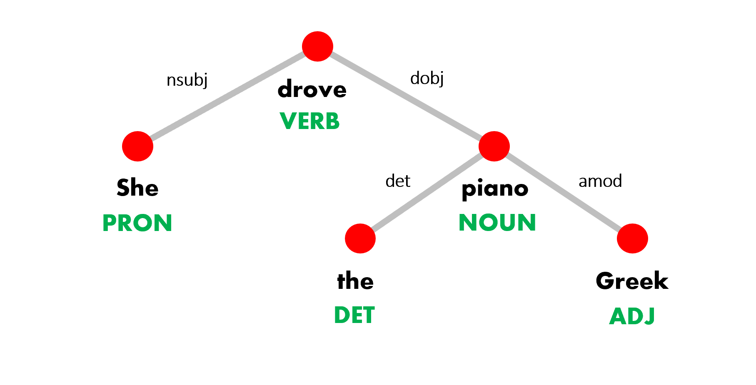
Основные задачи NLP
на уровне сигналов: speech recognition (распознавание речи), speech synthesis (генерация речи)
на уровне слов: error correction (исправление опечаток), normalization (нормализация: лемматизация или стемминг), morphological analysis (морфологический анализ)
на уровне словосочетаний: POS-tagging (разметка частей речи), named entity recognition (извлечение именованных сущностей), word segmentation (сегментация слов)
на уровне предложений: sentence segmentation (сегментация предложений), query answering (ответы на вопросы), word sense disambiguation (снятие лексической многозначности), syntax parsing (синтаксический разбор)
(по мотивам открытых лекций В.Бугайченко)

Slide 54
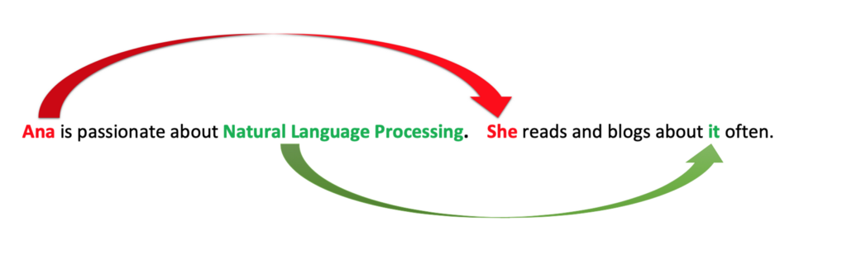
Основные задачи NLP
на уровне сигналов: speech recognition (распознавание речи), speech synthesis (генерация речи)
на уровне слов: error correction (исправление опечаток), normalization (нормализация: лемматизация или стемминг), morphological analysis (морфологический анализ)
на уровне словосочетаний: POS-tagging (разметка частей речи), named entity recognition (извлечение именованных сущностей), word segmentation (сегментация слов)
на уровне предложений: sentence segmentation (сегментация предложений), query answering (ответы на вопросы), word sense disambiguation (снятие лексической многозначности), syntax parsing (синтаксический разбор)
на уровне параграфов: coreference resolution (разрешение кореференций), language detection (определение языка), sentiment analysis (анализ тональности), intent recognition (распознавание интентов)
(по мотивам открытых лекций В.Бугайченко)

Slide 55
Основные задачи NLP
на уровне сигналов: speech recognition (распознавание речи), speech synthesis (генерация речи)
на уровне слов: error correction (исправление опечаток), normalization (нормализация: лемматизация или стемминг), morphological analysis (морфологический анализ)
на уровне словосочетаний: POS-tagging (разметка частей речи), named entity recognition (извлечение именованных сущностей), word segmentation (сегментация слов)
на уровне предложений: sentence segmentation (сегментация предложений), query answering (ответы на вопросы), word sense disambiguation (снятие лексической многозначности), syntax parsing (синтаксический разбор)
на уровне параграфов: coreference resolution (разрешение кореференций), language detection (определение языка), sentiment analysis (анализ тональности), intent recognition (распознавание интентов)
на уровне документов: text summarization (автоматическое реферирование текста), machine translation (машинный перевод), topic modeling (тематическое моделирование)
(по мотивам открытых лекций В.Бугайченко)

Slide 56
Основные задачи NLP
на уровне сигналов: speech recognition (распознавание речи), speech synthesis (генерация речи)
на уровне слов: error correction (исправление опечаток), normalization (нормализация: лемматизация или стемминг), morphological analysis (морфологический анализ)
на уровне словосочетаний: POS-tagging (разметка частей речи), named entity recognition (извлечение именованных сущностей), word segmentation (сегментация слов)
на уровне предложений: sentence segmentation (сегментация предложений), query answering (ответы на вопросы), word sense disambiguation (снятие лексической многозначности), syntax parsing (синтаксический разбор)
на уровне параграфов: coreference resolution (разрешение кореференций), language detection (определение языка), sentiment analysis (анализ тональности), intent recognition (распознавание интентов)
на уровне документов: text summarization (автоматическое реферирование текста), machine translation (машинный перевод), topic modeling (тематическое моделирование)
на уровне корпуса: deduplication (удаление дубликатов), informational retrieval (информационный поиск)
(по мотивам открытых лекций В.Бугайченко)

Slide 57
Основные задачи NLP
на уровне сигналов: speech recognition (распознавание речи), speech synthesis (генерация речи)
на уровне слов: error correction (исправление опечаток), normalization (нормализация: лемматизация или стемминг), morphological analysis (морфологический анализ)
на уровне словосочетаний: POS-tagging (разметка частей речи), named entity recognition (извлечение именованных сущностей), word segmentation (сегментация слов)
на уровне предложений: sentence segmentation (сегментация предложений), query answering (ответы на вопросы), word sense disambiguation (снятие лексической многозначности), syntax parsing (синтаксический разбор)
на уровне параграфов: coreference resolution (разрешение кореференций), language detection (определение языка), sentiment analysis (анализ тональности), intent recognition (распознавание интентов)
на уровне документов: text summarization (автоматическое реферирование текста), machine translation (машинный перевод), topic modeling (тематическое моделирование)
на уровне корпуса: deduplication (удаление дубликатов), informational retrieval (информационный поиск)
(по мотивам открытых лекций В.Бугайченко)

Slide 58
Основные задачи NLP
на уровне сигналов: speech recognition (распознавание речи), speech synthesis (генерация речи)
на уровне слов: error correction (исправление опечаток), normalization (нормализация: лемматизация или стемминг), morphological analysis (морфологический анализ)
на уровне словосочетаний: POS-tagging (разметка частей речи), named entity recognition (извлечение именованных сущностей), word segmentation (сегментация слов)
на уровне предложений: sentence segmentation (сегментация предложений), query answering (ответы на вопросы), word sense disambiguation (снятие лексической многозначности), syntax parsing (синтаксический разбор)
на уровне параграфов: coreference resolution (разрешение кореференций), language detection (определение языка), sentiment analysis (анализ тональности), intent recognition (распознавание интентов)
на уровне документов: text summarization (автоматическое реферирование текста), machine translation (машинный перевод), topic modeling (тематическое моделирование)
на уровне корпуса: deduplication (удаление дубликатов), informational retrieval (информационный поиск)
(по мотивам открытых лекций В.Бугайченко)

Slide 59
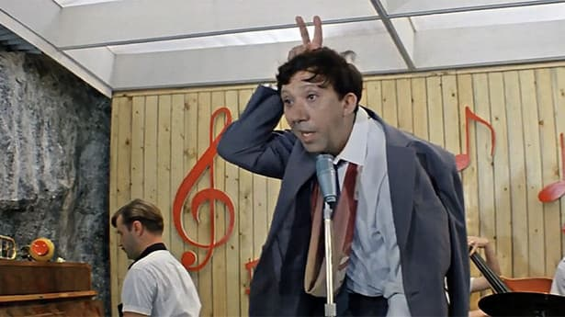
Передышка!
и время посмотреть чатик на наличие вопросов...

Slide 60
IR + NER
IR (intent recignition, распознавание интентов) - часть NLU-модуля диалоговой системы, который отвечает за "понимание" смысла во фразе.
NER (named entity recognition) - тоже часть NLU, но уже умеет вычленять из фразы определенные слова и словосочетания, объединенные определенными свойствами.

Slide 61
IR + NER
IR (intent recignition, распознавание интентов) - часть NLU-модуля диалоговой системы, который отвечает за "понимание" смысла во фразе.
NER (named entity recognition) - тоже часть NLU, но уже умеет вычленять из фразы определенные слова и словосочетания, объединенные определенными свойствами
IR + NER - основные ребята, которые отвечают за понимание смысла во фразе.
Причем формат этого понимания отличается от системы к системе. Но сама архитектура "фраза отдается на вход некоторому черному ящику и из этого ящика на выходе получается некоторое представление смысла сказанного в формате, который умеет понимать диалоговый менеджер" остается неизменной.

Slide 62
Распознавание интентов и именованных сущностей на практике
>>> добрый день, подскажите, пожалуйста, какая процентная ставка у кредита "цветочный"?
Интент: процентная_ставка_кредит
Сущности: "цветочный"
Интент: ставка
Сущности: кредит цветочный

Slide 63
Итак, классический процесс распознавания интентов можно разделить на следующие шаги:
поиск данных

Slide 64
Про датасеты и корпусы
Корпус - это набор текстов: больших, маленьких, по предложению, по параграфу, по слову…
Сложности:
лицензия
язык
формат
домен
разметка
размер
Notes:
Больная эта тема потому, что очень зависит от предметной области где будет использоваться. И то, что собирать такие данные часто оказывается долго и дорого. Ну, к примеру, надо разобрать миллионы слов морфологически. Или подобрать фразы на одну тему. Соли на рану добавляет ещё то, что мелкие ошибки могут привести к большим фейлам (можно здесь добавить пример про лучший-наихороший). (гарбаж-ин гарбаж-аут)

Slide 65
Итак, классический процесс распознавания интентов можно разделить на следующие шаги:
поиск данных
подготовка данных

Slide 66
Итак, классический процесс распознавания интентов можно разделить на следующие шаги:
поиск данных
подготовка данных
токенизация
from nltk import word_tokenize word_tokenize("Санкт-Петербург - северная столица России.") Out[8]: ['Санкт-Петербург', '-', 'северная', 'столица', 'России', '.']

Slide 67
Итак, классический процесс распознавания интентов можно разделить на следующие шаги:
поиск данных
подготовка данных
токенизация
лемматизация

Slide 68
Итак, классический процесс распознавания интентов можно разделить на следующие шаги:
поиск данных
подготовка данных
токенизация
лемматизация
стемминг

Slide 69
Итак, классический процесс распознавания интентов можно разделить на следующие шаги:
поиск данных
подготовка данных
токенизация
лемматизация
стемминг
исправление опечаток

Slide 70
Итак, классический процесс распознавания интентов можно разделить на следующие шаги:
поиск данных
подготовка данных
токенизация
лемматизация
стемминг
исправление опечаток
удаление пунктуации

Slide 71
Итак, классический процесс распознавания интентов можно разделить на следующие шаги:
поиск данных
подготовка данных
токенизация
лемматизация
стемминг
исправление опечаток
удаление пунктуации
удаление стоп-слов

Slide 72
Итак, классический процесс распознавания интентов можно разделить на следующие шаги:
поиск данных
подготовка данных
токенизация
лемматизация
стемминг
исправление опечаток
удаление пунктуации
удаление стоп-слов
lowercase

Slide 73
Итак, классический процесс распознавания интентов можно разделить на следующие шаги:
поиск данных
подготовка данных
токенизация
лемматизация
стемминг
исправление опечаток
удаление пунктуации
удаление стоп-слов
lowercase
… и все что вашей душеньке и модели угодно!

Slide 74
Итак, классический процесс распознавания интентов можно разделить на следующие шаги:
поиск данных
подготовка данных
токенизация
лемматизация
стемминг
исправление опечаток
удаление пунктуации
удаление стоп-слов
lowercase
… и все что вашей душеньке и модели угодно!
выделение признаков/векторизация

Slide 75
Итак, классический процесс распознавания интентов можно разделить на следующие шаги:
поиск данных
подготовка данных
токенизация
лемматизация
стемминг
исправление опечаток
удаление пунктуации
удаление стоп-слов
lowercase
… и все что вашей душеньке и модели угодно!
выделение признаков/векторизация
n-grams + TF-IDF

Slide 76
Итак, классический процесс распознавания интентов можно разделить на следующие шаги:
поиск данных
подготовка данных
токенизация
лемматизация
стемминг
исправление опечаток
удаление пунктуации
удаление стоп-слов
lowercase
… и все что вашей душеньке и модели угодно!
выделение признаков/векторизация
n-grams + TF-IDF
word2vec (GloVe, fasttext)

Slide 77
Итак, классический процесс распознавания интентов можно разделить на следующие шаги:
поиск данных
подготовка данных
токенизация
лемматизация
стемминг
исправление опечаток
удаление пунктуации
удаление стоп-слов
lowercase
… и все что вашей душеньке и модели угодно!
выделение признаков/векторизация
n-grams + TF-IDF
word2vec (GloVe, fasttext)
BERT

Slide 78
Итак, классический процесс распознавания интентов можно разделить на следующие шаги:
поиск данных
подготовка данных
токенизация
лемматизация
стемминг
исправление опечаток
удаление пунктуации
удаление стоп-слов
lowercase
… и все что вашей душеньке и модели угодно!
выделение признаков/векторизация
n-grams + TF-IDF
word2vec (GloVe, fasttext)
BERT
… и все что вашей душеньке и модели угодно! (2)

Slide 79
Итак, классический процесс распознавания интентов можно разделить на следующие шаги:
поиск данных
подготовка данных
токенизация
лемматизация
стемминг
исправление опечаток
удаление пунктуации
удаление стоп-слов
lowercase
… и все что вашей душеньке и модели угодно!
выделение признаков/векторизация
n-grams + TF-IDF
word2vec (GloVe, fasttext)
BERT
… и все что вашей душеньке и модели угодно! (2)
модель

Slide 80
Итак, классический процесс распознавания интентов можно разделить на следующие шаги:
поиск данных
подготовка данных
токенизация
лемматизация
стемминг
исправление опечаток
удаление пунктуации
удаление стоп-слов
lowercase
… и все что вашей душеньке и модели угодно!
выделение признаков/векторизация
n-grams + TF-IDF
word2vec (GloVe, fasttext)
BERT
… и все что вашей душеньке и модели угодно! (2)
модель
classical ML

Slide 81
Итак, классический процесс распознавания интентов можно разделить на следующие шаги:
поиск данных
подготовка данных
токенизация
лемматизация
стемминг
исправление опечаток
удаление пунктуации
удаление стоп-слов
lowercase
… и все что вашей душеньке и модели угодно!
выделение признаков/векторизация
n-grams + TF-IDF
word2vec (GloVe, fasttext)
BERT
… и все что вашей душеньке и модели угодно! (2)
модель
classical ML
deep learning

Slide 82
Итак, классический процесс распознавания интентов можно разделить на следующие шаги:
поиск данных
подготовка данных
токенизация
лемматизация
стемминг
исправление опечаток
удаление пунктуации
удаление стоп-слов
lowercase
… и все что вашей душеньке и модели угодно!
выделение признаков/векторизация
n-grams + TF-IDF
word2vec (GloVe, fasttext)
BERT
… и все что вашей душеньке и модели угодно! (2)
модель
classical ML
deep learning
heuristics/patterns

Slide 83
Итак, классический процесс распознавания интентов можно разделить на следующие шаги:
поиск данных
подготовка данных
токенизация
лемматизация
стемминг
исправление опечаток
удаление пунктуации
удаление стоп-слов
lowercase
… и все что вашей душеньке и модели угодно!
выделение признаков/векторизация
n-grams + TF-IDF
word2vec (GloVe, fasttext)
BERT
… и все что вашей душеньке и модели угодно! (2)
модель
classical ML
deep learning
heuristics/patterns
… и снова все что вашей душеньке и модели угодно! (3)

Slide 84
На деле может происходить разное!
rule-based
* you * [most] (amazing/gorgeous/fantastic) *
Notes:
можно ли считать нлу вопросно-ответные системы типа суфлера?
хммм

Slide 85
На деле может происходить разное!
rule-based
* you * [most] (amazing/gorgeous/fantastic) *
semantic-similarity/ranking
*вопрос* -> *ответ*
Notes:
можно ли считать нлу вопросно-ответные системы типа суфлера?
хммм

Slide 86
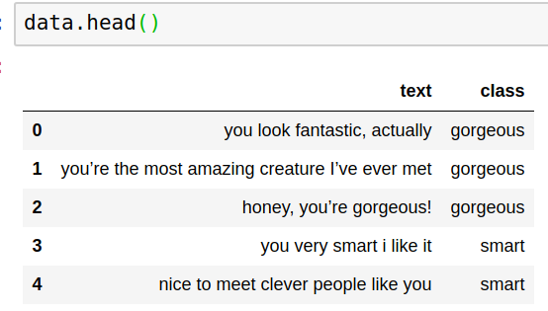
На деле может происходить разное!
rule-based
* you * [most] (amazing/gorgeous/fantastic) *
semantic-similarity/ranking
*вопрос* -> *ответ*
традиционная классификация
*time to ML*
Notes:
можно ли считать нлу вопросно-ответные системы типа суфлера?
хммм

Slide 87
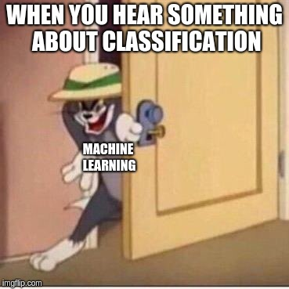
На деле может происходить разное!
rule-based
* you * [most] (amazing/gorgeous/fantastic) *
semantic-similarity/ranking
*вопрос* -> *ответ*
традиционная классификация
*time to ML*
Notes:
можно ли считать нлу вопросно-ответные системы типа суфлера?
хммм

Slide 88
Но это ещё не всё!
Распознавание интентов в NLU-модуле - не обязательно состоит из одной модели. Часто это пайплайн, или что-то вроде ансамбля (отличается от реализации к реализации).
Notes:
также (на примере Алисы) - может вообще быть n-ступенчатый модуль, делающий классификации на разные аспекты диалога, потенциально сокращающий поле тематик для последующего классификатора

Slide 89
Но это ещё не всё!
Распознавание интентов в NLU-модуле - не обязательно состоит из одной модели. Часто это пайплайн, или что-то вроде ансамбля (отличается от реализации к реализации).
на “крупнозерные” тематики можно вешать тяжелые модели
на “мелкозерные” что-то узкое типа регулярок и шаблонов
Notes:
также (на примере Алисы) - может вообще быть n-ступенчатый модуль, делающий классификации на разные аспекты диалога, потенциально сокращающий поле тематик для последующего классификатора

Slide 90
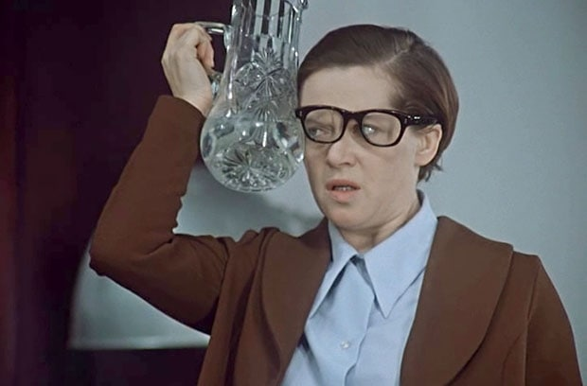
Сделаем 5-секундную передышку
и перейдем к NER

Slide 91
NER
Мало понять, что вообще происходит в реплике пользователя, надо ещё и понять, о чем конкретно речь
заказать пиццу КАКУЮ?
отправить СКОЛЬКО рублей на КАКОЙ номер телефона?
включить песню КАКОГО исполнителя?

Slide 92
NER
именованная сущность - набор слов, объединенный общей характеристикой

Slide 93
NER
именованная сущность - набор слов, объединенный общей характеристикой
неформально можно разделить на
общеупотребимые (номер телефона, город)

Slide 94
NER
именованная сущность - набор слов, объединенный общей характеристикой
неформально можно разделить на
общеупотребимые (номер телефона, город)
доменные (соусы к картошке, названия кредитов в банке и тд)

Slide 95
NER может решаться

Slide 96
NER может решаться
словарями (города, к примеру)

Slide 97
NER может решаться
словарями (города, к примеру)
грамматиками

Slide 98
NER может решаться
словарями (города, к примеру)
грамматиками
регулярками

Slide 99
NER может решаться
словарями (города, к примеру)
грамматиками
регулярками
ML (CRF, LSTM ...)

Slide 100
NER может решаться
словарями (города, к примеру)
грамматиками
регулярками
ML (CRF, LSTM ...)
в жизни:

Slide 101
NER может решаться
словарями (города, к примеру)
грамматиками
регулярками
ML (CRF, LSTM ...)
в жизни:
yargy

Slide 102
NER может решаться
словарями (города, к примеру)
грамматиками
регулярками
ML (CRF, LSTM ...)
в жизни:
yargy
Natasha

Slide 103
NER может решаться
словарями (города, к примеру)
грамматиками
регулярками
ML (CRF, LSTM ...)
в жизни:
yargy
Natasha
pymorphy

Slide 104
NER может решаться
словарями (города, к примеру)
грамматиками
регулярками
ML (CRF, LSTM ...)
в жизни:
yargy
Natasha
pymorphy
mystem

Slide 105
NER может решаться
словарями (города, к примеру)
грамматиками
регулярками
ML (CRF, LSTM ...)
в жизни:
yargy
Natasha
pymorphy
mystem
deeppavlov

Slide 106
NER может решаться
словарями (города, к примеру)
грамматиками
регулярками
ML (CRF, LSTM ...)
в жизни:
yargy
Natasha
pymorphy
mystem
deeppavlov
...

Slide 107
Всё это в теории, конечно, хорошо. Но есть жестокая жизнь, которая, иногда, не имеет ничего общего с теорией.

Slide 108
итак, ложка дегтя №1

Slide 109
в голосовых помощниках приходится мириться (или бороться) с нежелательными артефактами от ASR

Slide 110
в голосовых помощниках приходится мириться (или бороться) с нежелательными артефактами от ASR
ошибки распознавания

Slide 111
в голосовых помощниках приходится мириться (или бороться) с нежелательными артефактами от ASR
ошибки распознавания
“смешанная” речь (одновременно говорят другие)

Slide 112
в голосовых помощниках приходится мириться (или бороться) с нежелательными артефактами от ASR
ошибки распознавания
“смешанная” речь (одновременно говорят другие)
промахнулись на этапе детекции начала реплики и/или её конца

Slide 113
в голосовых помощниках приходится мириться (или бороться) с нежелательными артефактами от ASR
ошибки распознавания
“смешанная” речь (одновременно говорят другие)
промахнулись на этапе детекции начала реплики и/или её конца
...

Slide 114
ложка дегтя №2

Slide 115
Особенности и ограничения диалоговых систем, напрямую относящихся к NLU части
Notes:
(содержится ли в наших данных чувствительная информация??? )

Slide 116
Особенности и ограничения диалоговых систем, напрямую относящихся к NLU части
установка в контур заказчика
Notes:
(содержится ли в наших данных чувствительная информация??? )

Slide 117
Особенности и ограничения диалоговых систем, напрямую относящихся к NLU части
установка в контур заказчика
чувствительные данные
сопровождение
конфигурация системы
Notes:
(содержится ли в наших данных чувствительная информация??? )

Slide 118
Особенности и ограничения диалоговых систем, напрямую относящихся к NLU части
установка в контур заказчика
чувствительные данные
сопровождение
конфигурация системы
время отклика
Notes:
(содержится ли в наших данных чувствительная информация??? )

Slide 119
Особенности и ограничения диалоговых систем, напрямую относящихся к NLU части
установка в контур заказчика
чувствительные данные
сопровождение
конфигурация системы
время отклика
ГА - почти мгновенно
суфлеры/техсап - задержка не так критична
Notes:
(содержится ли в наших данных чувствительная информация??? )

Slide 120
Особенности и ограничения диалоговых систем, напрямую относящихся к NLU части
установка в контур заказчика
чувствительные данные
сопровождение
конфигурация системы
время отклика
ГА - почти мгновенно
суфлеры/техсап - задержка не так критична
количество данных на входе от заказчика
Notes:
(содержится ли в наших данных чувствительная информация??? )

Slide 121
Особенности и ограничения диалоговых систем, напрямую относящихся к NLU части
установка в контур заказчика
чувствительные данные
сопровождение
конфигурация системы
время отклика
ГА - почти мгновенно
суфлеры/техсап - задержка не так критична
количество данных на входе от заказчика
есть ли они вообще?
на что они пригодны?
Notes:
(содержится ли в наших данных чувствительная информация??? )

Slide 122
(почти) ложка дегтя №3

Slide 123
NLU-модели имеют свойство “протухать”, поэтому сделать и забыть скорее всего не получится.

Slide 124

слайд для мотивации

Slide 125
Итоги!
NLU - чтобы наш ГА не сел в лужу и понял, что хотел сказать пользователь, иначе зачем это всё...

Slide 126
Итоги!
NLU - чтобы наш ГА не сел в лужу и понял, что хотел сказать пользователь, иначе зачем это всё...
Может быть разной степени изощренности:
на регулярках (no shame!)
на TF-IDF + logreg
на BERT’e и N-best
пайплайн из n моделей
вплоть до соответствия морфологических признаков
или крутых навороченных DL моделек!

Slide 127
Итоги!
NLU - чтобы наш ГА не сел в лужу и понял, что хотел сказать пользователь, иначе зачем это всё...
Может быть разной степени изощренности:
на регулярках (no shame!)
на TF-IDF + logreg
на BERT’e и N-best
пайплайн из n моделей
вплоть до соответствия морфологических признаков
или крутых навороченных DL моделек!
Важно понимать NLU - это не только про эфемерное “о чем”, но и другая информация, полезная для дальнейшей работы бота.

Slide 128
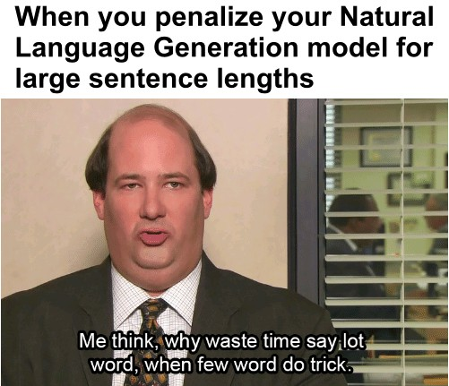
Спасибо!
Засим откланиваюсь.
(мой любимый мем по NLP тематике)

